Slide 1

Подготовила: Аляева М. Т.,
воспитатель 1кк

Slide 2
Проблемы информационной безопасности и правовой защиты рассматриваются в документах:
- Доктрина информационной безопасности РФ, утвержденная Указом Президента РФ от 5 декабря 2016г. №646
- Концепция информационной безопасности детей, утвержденная распоряжением Правительства РФ от 2.12.2015г. №2471
- Федеральный закон РФ от 27.07.2006г. №149-ФЗ «Об информации, информационных технологиях и о защите информации» (ред. От 18.03.2019г. )
- Федеральный закон РФ от 29.12.2010г. №436-ФЗ «О защите детей от информации, причиняющей вред их здоровью и развитию».
- Федеральный закон РФ от 28.07.2012г. №139-Фз «О внесении изменений в Федеральный закон «О защите детей от информации, причиняющей вред их здоровью и развитию» и отдельные законодательные акты РФ по вопросу ограничения доступа к противоправной информации в сети Интернет.
- Федеральный закон РФ от 27.07.2006г. №152-ФЗ «О персональных данный» (ред. От 25.07.2011г.)
- Постановление Правительства РФ от 17. 11. 2007г. №781 «Об утверждении положения об обеспечении безопасности персональных данных при их обработке в информационных системах персональных данных».
- Приказ Федеральной службы по техническому и экспортному контролю, Федеральной службы безопасности РФ, Министерства информационных технологий и связи РФ от 13. 02.2008г. №5/86/20 «Об утверждении порядка проведения классификации информационных систем персональных данных».
- Федеральный закон РФ от 24. 07. 1998г. №124-ФЗ «Об основных гарантиях прав ребенка в Российской Федерации»
- ст.4 Закона РФ от 27.07.1991г. №124-1 «О средствах массовой информации» (в ред. 06.06.2019г.)
- ст.5 Федерального закона РФ от 13.03.2006г. №38-ФЗ «О рекламе» ( с изменениями, внесенными Федеральным законом РФ от 01.05.2019г. №89-ФЗ)
- Постановление Государственной Думы Федерального собрания РФ от 24.11.2000г. №843 ГД «О государственной политике в области телевизионного вещания и радиовещания».
- Письмо Роспотребнадзора от 17.09.2008г. №01/10237-8-32 «О мерах, направленных на нераспространение информации, наносящей вред здоровью, нравственному и духовному развитию детей и подростков.

Slide 3
Приоритетные задачи семьи, государства и общественных организаций, заинтересованных в обеспечении информационной безопасности детей: формирование навыков самостоятельного и ответственного потребления информационной продукции, повышение уровня медиаграмотности; формирование позитивной картины мира и адекватных базисных представлений об окружающем мире и человеке, ценностное, моральное и нравствннно – эстетическое развитие детей, воспитание ответственности за свою жизнь и здоровье; изживание социального потребительства, иждивенчества и инфантилизма; усвоение системы семейных ценностей, развитие системы социальных и межличностных отношений; развитие познавательных потребностей, любознательности, творческих способностей детей; воспитание толерантности, развитие гражданской, этнической и гендерной идентичности, формирование здоровых представлений о сексуальной жизни человека, эмоционально – личностное развитие детей.

Slide 4
Правовое регулирование отношений, возникающих в сфере информации, информационных технологий и защиты информации, основывается на принципах: свободы поиска, получения, передачи, производства и распространения информации любым законным способом; установления ограничений доступа к информации только федеральными законами; открытости информации о деятельности государственных органов и органов местного самоуправления и свободный доступ к такой информации, кроме случаев, установленных федеральными законами; равноправия языков народов РФ при создании информационных систем и их эксплуатации; обеспечения безопасности РФ при создании информационных систем и их эксплуатации и защите содержащейся в них информации; достоверности информации и своевременности ее предоставления; неприкосновенности частной жизни, недопустимости сбора, хранения, использования и распространения информации о частной жизни лица без его согласия.

Slide 5
Основные направления обеспечения информационной безопасности в области науки, технологий и образования: создание и внедрение информационных технологий, изначально устойчивых к различным видам воздействия; развитие кадрового потенциала в области обеспечения информационной безопасности и применения информационных технологий; обеспечение защищенности граждан от информационных угроз, в том числе за счет формирования культуры личной информационной безопасности.

Slide 6
Цифровая образовательная среда (ЦОБ) – это открытая совокупность информационных систем, предназначенных для обеспечения различных задач образовательного процесса.

Slide 7
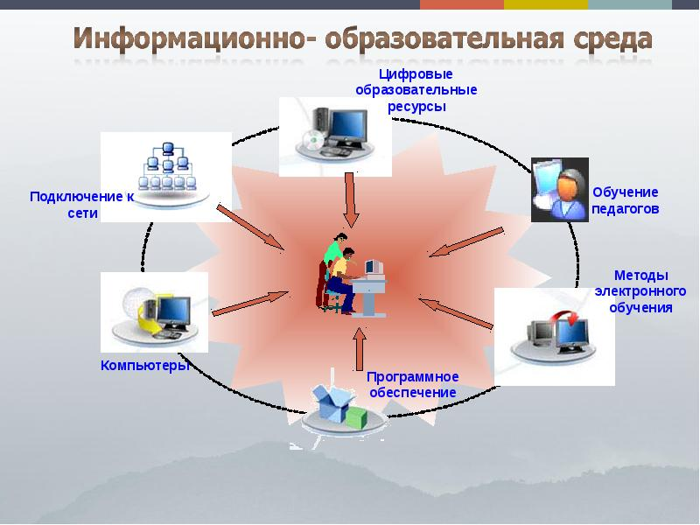

Slide 8
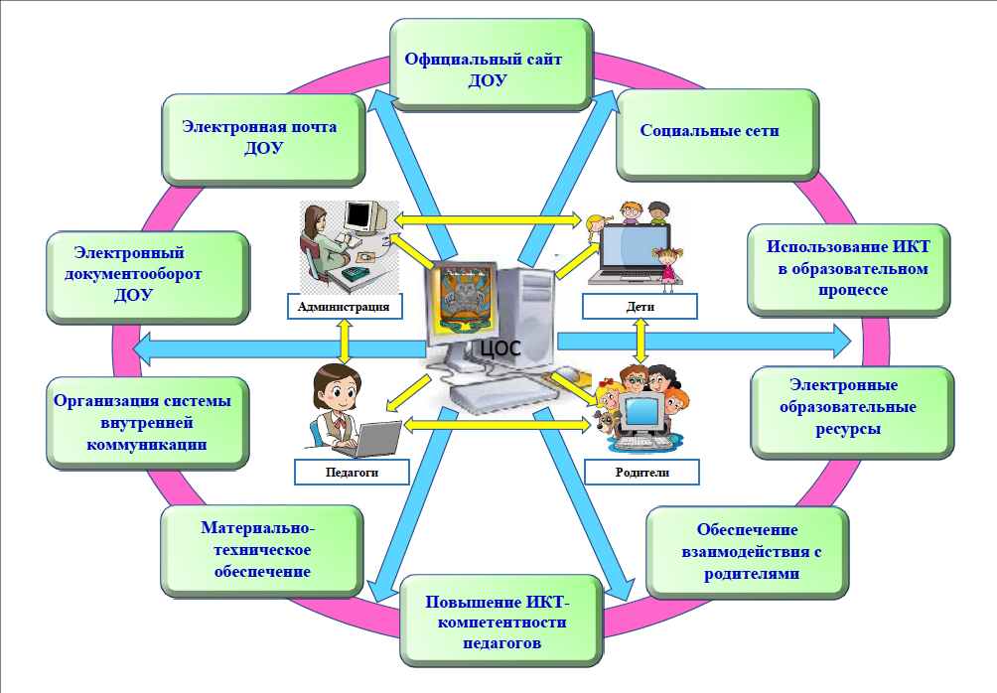

Slide 9
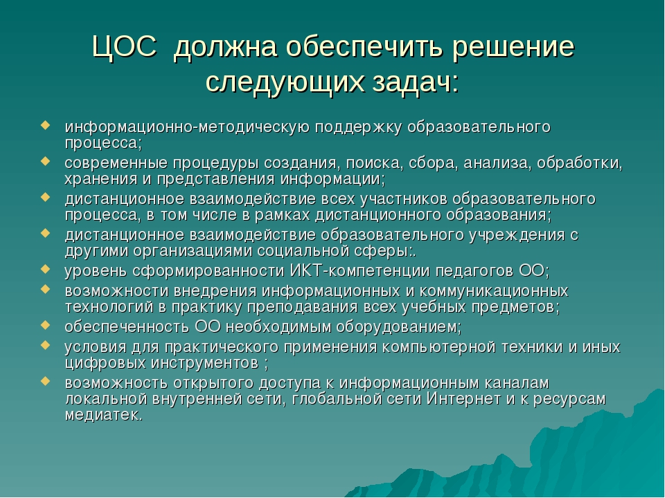

Slide 10
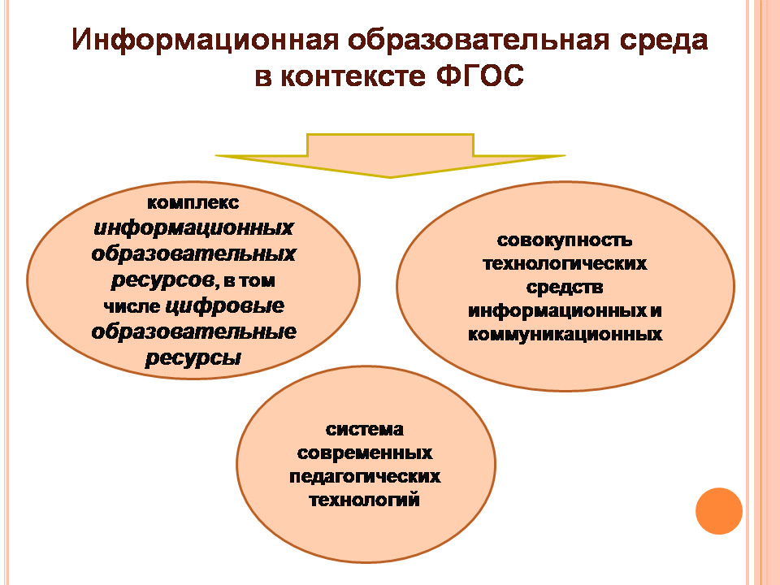

Slide 11
Принципы организации цифровой образовательной среды дошкольного образования:
Содержательная насыщенность – возможность реализации содержания всех образовательных областей.
Трансформируемость – возможность «перестройки» ЦОС, перекомпоновки ее элементов в зависимости от конкретных условий.
Полифункциональность – возможность использования цифровых ресурсов для решения разнообразных образовательных задач.
Вариативность – возможность реализации разных ООП и разных режимов работы ДОО – очного и дистанционного.
Доступность для всех участников образовательных отношений в части, учитывающей их интересы и обязанности.
Безопасность – создание ЦОС ДОО на основе образовательных платформ на отечественных серверах.
Реализация принципа индивидуализации дошкольного образования.
Реализации цели позитивной социализации детей дошкольного возраста.

Slide 12
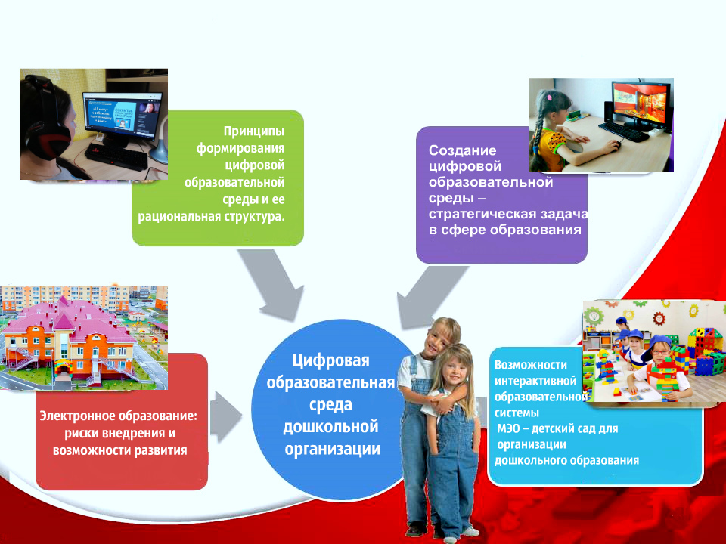

Slide 13
Структура цифровой образовательной среды дошкольной образовательной организации
 | Развивающий образовательный контент Модель смешанного образования
Подсистема управления образовательным процессом
Модуль планирования образовательной деятельности |  | Модуль взаимодействия между всеми участниками образовательных отношений | Модуль дистанционного обучения в режиме онлайн | Модуль персонализации и индивидуализации

Slide 14
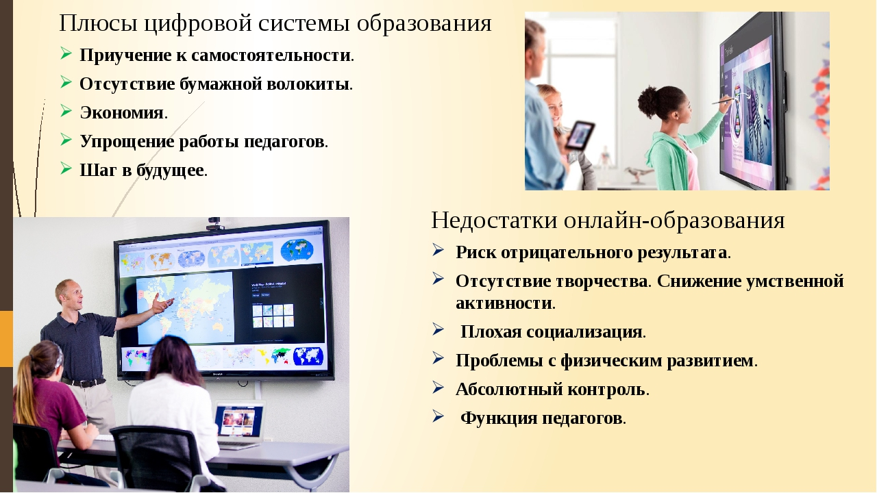

Slide 15
БЛАГОДАРЮ ЗА ВНИМАНИЕ!!!

